Slide 1
八年级第一学期物理期末试卷分析
常州市翠竹中学物理组 许政卫

Slide 2
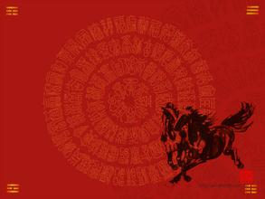
祝愿同 仁 ：
身体好似白龙马
工作就像赤兔马
运气好比人头马
学生都是千里马

Slide 3
一、试卷概况
（一）题型结构
本次八年级期末物理试题，共三大题：选择题、填空与作图、简答与探究。共设置了33个小题，题量适中，基础题中等题居多，个别难题分散，分值较小。保证试题有一定的信度，又不给学生增加过重的考试负担，并给学生留有一定的思考余地，激发学生对个别题反复甄别思考的动力。

Slide 4
（二）知识点分布
2
3 4
1
5
6 7
8
9 10 11 12
13 14 15
16
17
18 19 20
21
22
23
24 25
26
27
28
29
30
31
32
33
声现象：
物态变化：
光现象：
光的折射 透镜：
物体的运动：

Slide 5
各板块考点
知识板块 | 考查知识点
声现象 | 声音的产生、传播条件；乐音的特性；噪声控制途径；不可听声；声能。
物态变化 | 物态变化形式及能量转移辨析；沸腾条件及特点；晶体熔化特点；温度计原理、读数；凝固成晶体的条件。
光现象 | 平面镜成像特点；反射定律；平面镜对称作图及成像原理。
光的折射 透镜 | 折射定律；凸透镜焦距测量；凸透镜成像规律；光路可逆；透镜对光的作用；眼睛的构成、原理、视力矫正。
物体的运动 | 刻度尺使用；运动的相对性；长度、速度单位换算；行程类定性、定量计算及运动图像的识别。

Slide 6
各知识板块分值百分比

Slide 7
二、试卷特点
1.突出基础考查，激发学生信心动力 从学生考试后的心态及阅卷的情况来看，题目难度适宜，达到绝大多数学生都能及格的要求。试卷中得分率在0.7以上的约占88分，物理基础题以考核基本的物理现象、物理概念、物理规律、物理实验为主，试题的起点要求较低，内容切合学生的生活实际。特别适合八年级学生，有利于考生发挥出水平，增强后续学习信心。例如：13题。

Slide 8
2.注重能力考查 锻炼学生思维品质
试卷充分体现多元化能力的教学要求，注重物理规律的灵活运用，注重解决物理问题能力的考查。例如：第5小题考查了学生在动态变化中对折射定律的运用； 第9题考查了水中物体经光的折射成像情况，很多学生误把筷子当光线，选出了相反的答案。第10题，考查了学生对凸透镜会聚作用的理解，并且蕴含分类思想。第12题和第15题都体现了这一点。

Slide 9
3.注重知识运用，提升学生学习品质
试卷从第一题开始，就需要仔细阅读，利用所学知识去判断（除个别填空、作图、简答以外），充分考查了学生的知识运用情况。考的依然是书本，但又高于书本。如：第22题，题目没有直接告诉学生成像特点，而是用图的形式，让学生自己观察；又如第8题，考的其实是平面镜成像特点，但情景一改，学生很难找到本质。只能凭生活经验判断；再如29题（4），经验主义的学生或者不真正理解题意，只记题型的学生会把时间除以2。

Slide 10
4.考核图表观察绘制能力 提高学生学科素养
新课程实施以来，中考物理试题都对图表能力的考查加大了力度，用图或表格形象的反映物理规律，考查学生解决实际问题能力的同时，突出了物理学科素养的重要性。本次物理期末测试全卷有19道题用了实物图、表格、坐标图进行已知条件的阐述或者隐含已知条件，其中有一题要求学生需画出熔化图像。特别是第5、10、28题，如不充分理解题意和图中信息，题就没法顺利完成。

Slide 11
5.精选试题情境背景 引导学生关注身边物理
很多试题的背景或情境，都与人们生活息息相关，贴近学生实际，能够给学生以亲切感，进而增强学生的考试信心。例如：2、3、4、6、9、12、14、15、16、17、20、21、23题。试卷中还有意识地将现代科技和社会热点科技成果有机融入到试卷，拉近了学生与高科技之间的距离，在不断的阅读、获取、筛选、处理信息，利用所学知识解决实际问题的同时，接受了一次科普教育。如25、28、29题。

Slide 12
三、考试情况
（一）、各分数段人数统计（468人）

Slide 13
（二）、各分数段人数百分比统计

Slide 14
1.声现象板块得分率
（三）试题得分情况

Slide 15
2.物态变化板块各题得分率

Slide 16
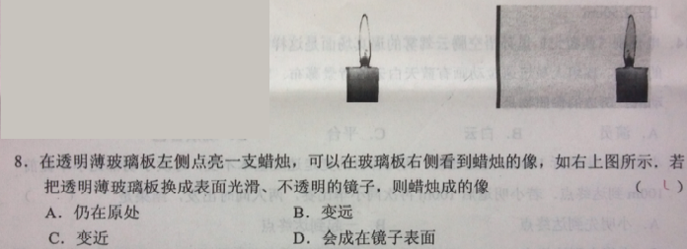
3.光现象板块各题得分率

Slide 17
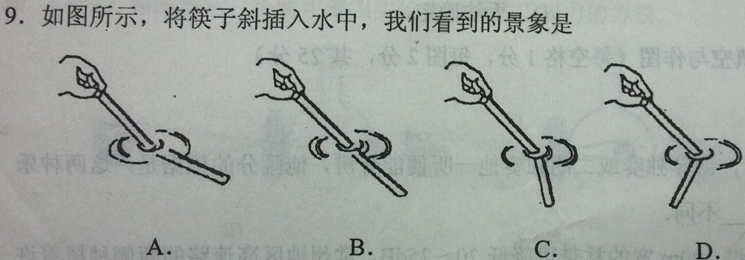
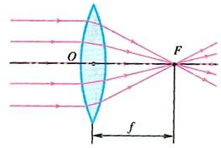
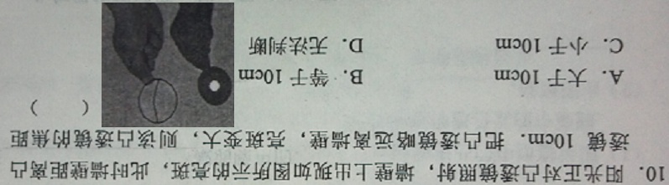
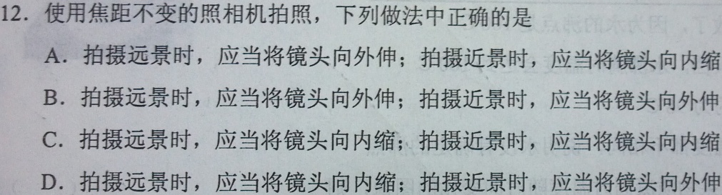
4.光的折射 透镜各题得分率

Slide 18
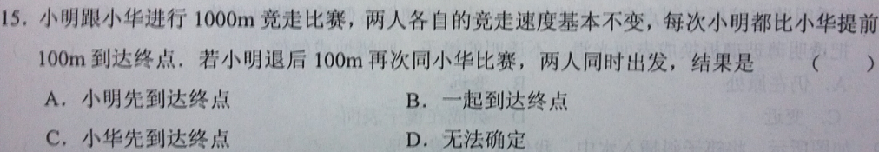
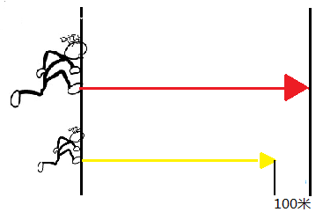
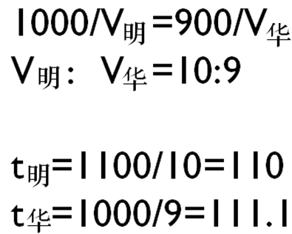
5.物体的运动板块

Slide 19
四、教学建议
1．注重基础 多样化方式教学 不让学生轻易放弃物理 强调重视基础知识、基本概念，用教材“教”。挖掘教材，尽可能多地给学生提供与教学内容相关学习资源，让学生能够独立解决教材中所提出的各种问题，少一些包办、多一些自主、多一些合作，培养学生良好的学习习惯，打下扎实的基础。
尤其是下个学期，将会有一批人分化严重，逐步被课堂边缘化。

Slide 20
2. 强化能力 内化知识方法 让学生在思考中变得聪明
我们经常遇到这样的情况：考前刚好讲到类似难题，结果，学生的答卷情况无情地告诉你——等于没讲。
我们常常把一些难点知识一种种演绎归纳，把各种情况下的方法罗列呈现给学生。但大部分学生时间一长就忘，少部分不会忘的学生，在试题情境化，改头换面后，也变得不知所措。
请问:我们给了他们多少时间思考的？是他们总结的，还是我们总结的？

Slide 21
3.加强实验教学 培养探究能力 让学生具备一定科学素养
物理是一门以观察、实验为基础的科学。我们不能让每个学生都成为科学家，但我们有能力让他们变得有科学素养。
本份试卷没有很高要求的探究试题，但中考试卷上有。实验设计能力、观察描述能力、分析能力、概括能力等都是及其重要的探究能力，这些能力点到时都有可能是失分点。

Slide 22
4．注重知识应用 联系实际 让学生从物理走向社会
生活走向物理，从物理走向社会。我们一直在践行的可能是前半句，而忽略了后半句。
一个简单的公式，方法，在一个庞大的科技背景下，在一个实际生活情境中，送分题却变成失分题。学生是不灵活，但我们给他们这样的锻炼机会了吗？

Slide 23
5.提高课堂效率 分秒必争 让学生在课堂中切实提高
（1）你每周至少有一次课堂是精彩的吗？
（2）你不是所教班的班主任，但也会经常和学生谈心吗？（一个人跌倒了，你推他的背的力是压力，他站起来后，推力就成了动力）
（3）你是否发现：一次公开课下来，你会觉得课堂效率明显要高。其实，不光是学生认真了，还因为我们精心设计了。
（4）别指望学生会有多自觉，还是要靠我们的多样化的教学、精心的设计、严格的管理。某一天，你发现所有的学生看到你，都和猫见到主人一样温顺。

